Slide 1
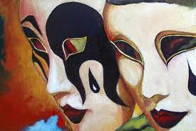
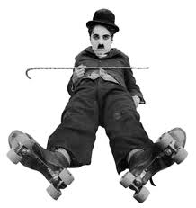
Género dramático

Slide 2
Género Dramático
Se caracteriza por
Presentar la acción
y diálogo de personajes
en conflicto
De este modo
Se puede apreciar la visión
de mundo proyectada
por el autor
A quien se denomina
Dramaturgo

Slide 3
Dramaturgo
Que emite
su discurso
a través de
Los personajes
Por medio
de manifestaciones
tales como
La tragedia,
comedia,
drama,
entre otros.

Slide 4
¿Qué es el Género Dramático?
Formas de creación artístico-literaria.
Escrita para ser representada, por actores, sobre un escenario, frente a un público.
Puede escribirse en prosa o en verso.

Slide 5
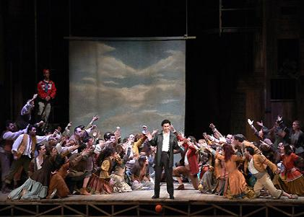
¿Qué es la obra teatral?
Montaje o puesta en escena de la obra dramática.
Da vida al texto literario.
La representación implica una serie de variables extraliterarias que ayudan a su materialización: maquillaje, vestuario, actores, iluminación, escenografía, música, dirección, etc.

Slide 6
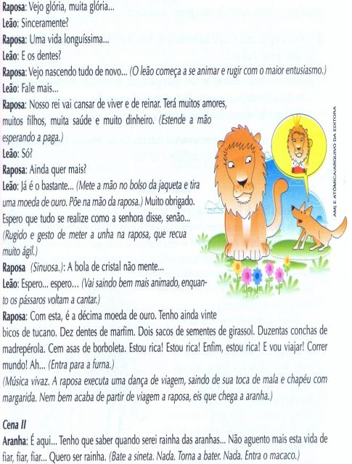
¿y la obra dramática?
Mundo ficticio que llega al lector-espectador mediante el diálogo.
Permite el desarrollo de la historia.
Escrita para ser representada en un escenario ante un público.

Slide 7
Vemos las diferencias
Obra dramática | Obra teatral
Creación ficticia de un dramaturgo. | Puesta en escena a cargo de un director teatral.
Pertenece al ámbito de lo literario. | Pertenece al ámbito de lo teatral.
Escrita. | Oral.
Receptor: lector. | Receptor: espectador.
El lector la reconstruye, por medio de su imaginación, a partir del texto. | El espectador no participa de la representación.
Personajes. | Actores.

Slide 8
Características de la obra dramática
Conflicto dramático
Lenguaje dramático
Virtualidad teatral

Slide 9
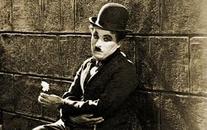
Conflicto dramático
Conflicto entre fuerzas opuestas.
Ambas fuerzas son representadas por los personajes.
Los personajes intentan anularse dramáticamente.
Relación que se basa en la lucha: protagonista vs. antagonista.

Slide 10
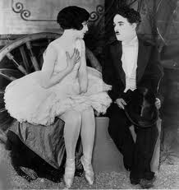
Evolución del conflicto que compone la acción dramática: obra va avanzando en su estructura interna*.
*Será visto en las instancias dramáticas o estructura interna.

Slide 11
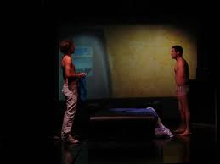
Lenguaje dramático
Lenguaje dialogado, expresivo y apelativo.
Los personajes reproducen la lengua oral mediante la espontaneidad y expresividad.
Utilización del estilo directo.

Slide 12
Manifestaciones del Lenguaje Dramático
Diálogo: intercambio directo de mensajes entre personajes.
Monólogo: Reflexión del personaje consigo mismo en torno a conflictos existenciales. Manifiesta un estado de ánimo íntimo.

Slide 13
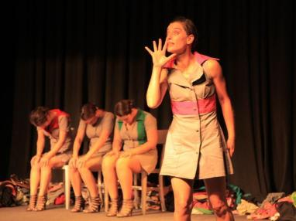
Aparte
El personaje habla para sí.
Los otros personajes en escena no lo escuchan.
Se establece complicidad entre él y el público.

Slide 14
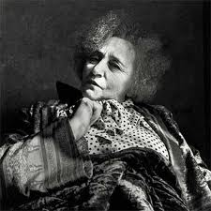
Virtualidad teatral
Objetivo último: ser representada ante un público, sobre un escenario.
Es virtual porque puede concretarse o no en las tablas en un presente, a pesar de que aporta todo para hacerlo.
Ejemplo: una obra escrita en el año 1400 puede ser representada cada año.

Slide 15
Personajes
Protagonista
Antagonista
Personaje principal de la obra.
En él recae la acción dramática.
Los lectores, generalmente se adhieren a su causa.
En general, personifica características dignas de imitar o valoradas por la sociedad.
También es un personaje importante, ya que sin él, no habría tensión de fuerzas.
Se opone a los deseos del protagonista.
El lector no simpatiza con su causa.
En general, simboliza las características consideradas negativas en la sociedad.

Slide 16
Tipos de personajes
Personaje secundario: No representan una de las dos fuerzas en conflicto.
Se suman a una de las dos fuerzas, dando su apoyo ya sea al protagonista o al antagonista.
Personaje alegórico: Representa simbólicamente una virtud o un vicio. Por ejemplo: la muerte o la justicia.
Personajes colectivos: Grupos sociales, no individuos con características particulares, como el pueblo, los soldados, las aldeanas. Este recurso en general era usado en las tragedias griegas.

Slide 17
Instancias dramáticas
1. Presentación del conflicto:
- Inicio de la obra.
- Se dan a conocer las fuerzas que se oponen (protagonista y antagonista) y
- Los objetivos que cada uno persigue.
Se presenta el conflicto.
En general ocurre en el 1° acto.

Slide 18
Instancias dramáticas
2. Desarrollo del conflicto:
- lucha de las fuerzas por alcanzar sus objetivos.
- Se presentan una serie de acontecimientos que permiten desarrollar el conflicto dramático.
Todo avanza hasta el clímax, momento de máxima tensión.
Son varios actos.

Slide 19
Instancias dramáticas
3. Desenlace del conflicto:
- Una de las fuerzas es derrotada y desaparece (puede ser el protagonista o antagonista).
Finaliza el conflicto.
Se da en el último acto.

Slide 20
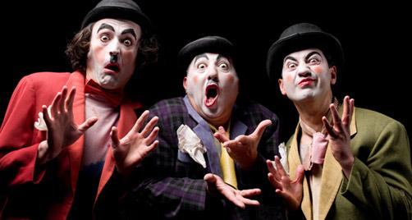
Elementos técnicos de la obra dramática
Acto
Cuadro
Escena
Acotaciones.
Mutis

Slide 21
Elementos técnicos del texto dramático
Divisiones del texto dramático:
a) Acto:
- Corresponde a cada una de las partes en las que se divide la totalidad de la obra.
- Generalmente cada uno desarrolla un aspecto del conflicto cuando son tres la cantidad de actos (presentación, desarrollo y desenlace).
- Formalmente está indicado por el cierre o bajada de telón.

Slide 22
Elementos técnicos del texto dramático
b) Cuadro: Se relaciona con la ambientación física o escenografía. Los cambios en esta señalan el cambio de cuadro.
c) Escena: Distintos períodos de la acción dramática. Están marcados por la entrada y salida de uno o más personajes.

Slide 23
Elementos técnicos que apoyan el lenguaje dramático
Corresponden a:
Las acotaciones o didascalias.
Mutis.

Slide 24
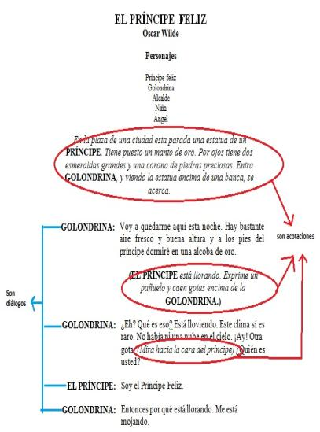
Acotaciones o didascalias
Aparecen entre paréntesis y con letra cursiva.
Aportan aspectos visuales a la obra, rasgos físicos de los personajes, sus actitudes o tonos de voz.
El lector puede enterarse de los elementos no verbales y paraverbales de la acción.

Slide 25
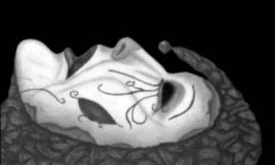
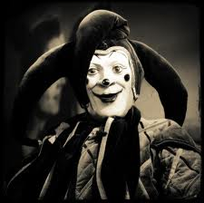
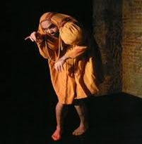
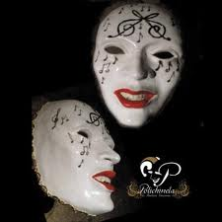
Subgéneros Dramáticos Mayores

Slide 26
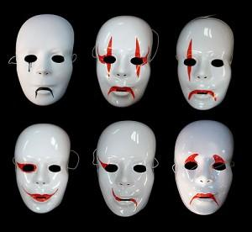
Subgéneros Dramáticos Mayores
Tragedia
Comedia
Tragicomedia o Drama

Slide 27
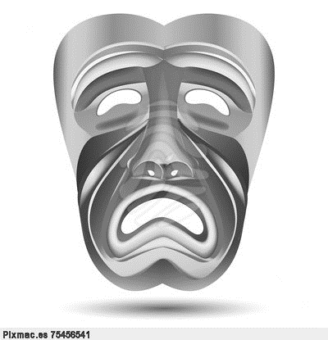
Tragedia
Trata temas serios, porque busca imitar lo elevado y perfecto.
El protagonista se enfrenta a un destino adverso determinado por el fatum o fatalidad
Es una persona ilustre, noble o de clase social alta.
Se nutre de lo malo, para sacar lo mejor de él y ser digno de imitación a la hora de enfrentar los problemas.

Slide 28
Sufre y lucha logrando en él y el público una experiencia catártica.
Catarsis: purificación del ser, a través del padecer, u observar el sufrimiento propio o ajeno, ya que así se libera de un sentimiento de pesadumbre.
El final del protagonista, generalmente es trágico: la locura o la muerte.

Slide 29

Comedia
Se inspira en errores, torpezas o equívocos humanos.
El protagonista es un antihéroe. Generalmente es un pícaro o charlatán (por ejemplo).
El protagonista es generalmente de clase popular.
La risa debe conducir a una reflexión.
El conflicto dramático es del mismo protagonista o del mundo que lo rechaza.
El final es feliz, generalmente para todos.

Slide 30

Tragicomedia o Drama
Es una mezcla de los otros dos géneros.
Se retrata al ser humano tal como es.
Se presentan personajes de distintos estratos sociales . Incluso pueden aparecer dioses junto a humanos.
Hay episodios cómicos junto a otros trágicos.
Tiene un final feliz, por lo que se le considera tragicomedia.

Slide 31
Subgénero dramáticos menores
El auto sacramental, el entremés y el sainete.

Slide 32
¿Qué son los subgéneros dramáticos menores?
Se les llama así a pequeñas piezas teatrales con características específicas.
Cada uno de estos subgéneros tiene relación con los subgéneros mayores.

Slide 33
El auto sacramental
Obra religiosa desarrollada en un acto y escrita en verso.
Desarrolla una acción en que intervienen personajes sobrenaturales o abstractos (irreales) como la fe, la gracia y el pecado.
Su finalidad era adoctrinar al público en los sacramentos de la religión católica (especialmente en la Eucaristía).
Ejemplo: El Gran teatro del mundo, de Pedro Calderón de la Barca.

Slide 34
El entremés
Es un acto cómico corto referido a un asunto de carácter popular.
Se representa en los entreactos de la obra principal.
Sus personajes tienen un cierto grado de complejidad.
Ejemplo: El cueva de Salamanca, de Miguel de Cervantes.

Slide 35
El sainete
Es una corta pieza teatral de carácter burlesco, que refleja tipos y costumbres populares.

Slide 36
Subgéneros menores y otras artes escénicas
El ballet clásico, la comedia musical y la ópera

Slide 37
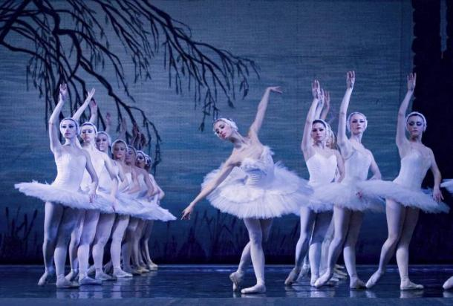
El ballet clásico
Es la representación de un argumento por medio de la danza y música.
Ejmeplo: El Lago de los Cisnes, El Cascanueces.

Slide 38
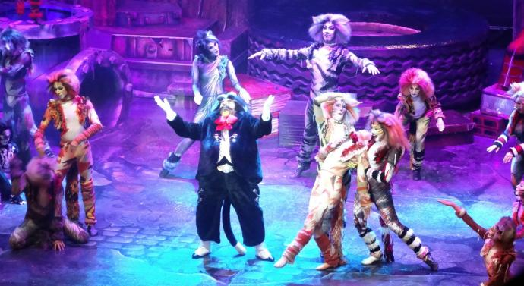
La comedia musical
Pieza teatral procedente de Estados Unidos, compuesta por diálogos, números musicales y danzas.
Ejemplo: Cats, Hairspray, Chicago.

Slide 39
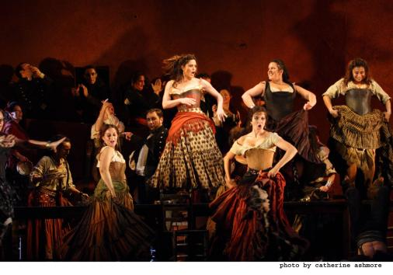
La ópera
Es un drama musical cantado por los actores.
Puede ser trágica o cómica.
Ejemplos: La Traviata y Rigoletto, por Giuseppe Verdi; El barbero de Sevilla, de Joaquín Rossini. En Alemania, Tristán e Isolda y Parsifal, de Richard Wagner. En Francia, Carmen, de Georges Bizet.

